Slide 1




Toán
ÔN TẬP ĐO LƯỜNG
Tiết 1

Slide 2
Yêu cầu cần đạt
*Kiến thức, kĩ năng:
- Ôn tập khối lượng, đơn vị đo khối lượng (kg về biểu tượng đại lượng và đơn vị đo đại lượng, thực hiện phép tính trên số đo đại lượng.
- Vận dụng giải các bài toán thực tế liên quan đến khối lượng (kg) và dung tích (l)
*Phát triển năng lực và phẩm chất:
- Qua hoạt động giải các bài toán thực tế, có tình huống HS có năng lực giải quyết vấn đề.
- Phát triển năng lực giao tiếp toán học.

Slide 3
KHỞI ĐỘNG

Slide 4

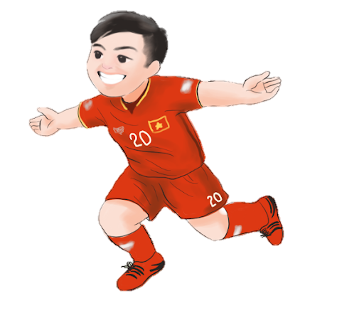
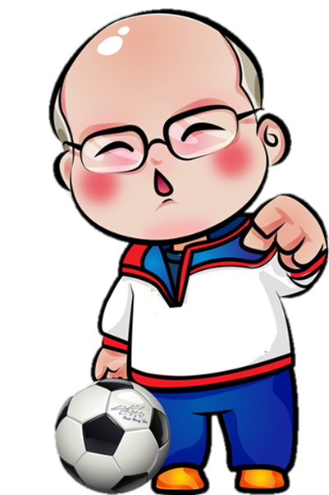
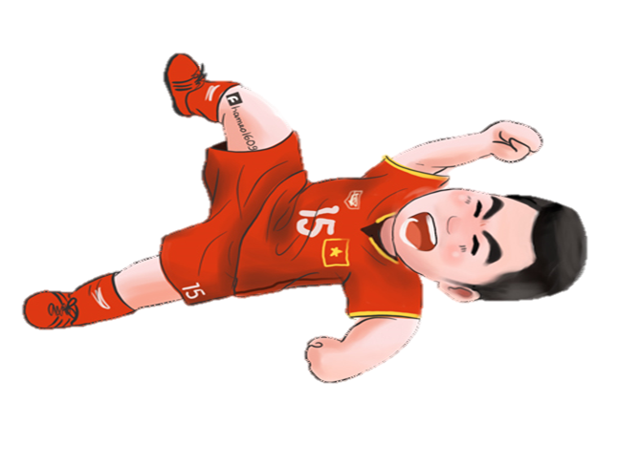
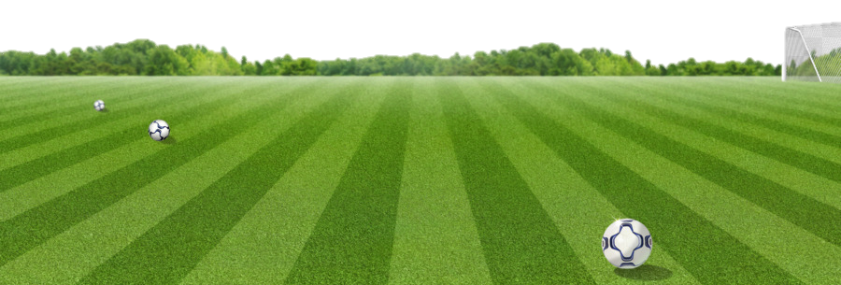


Slide 5


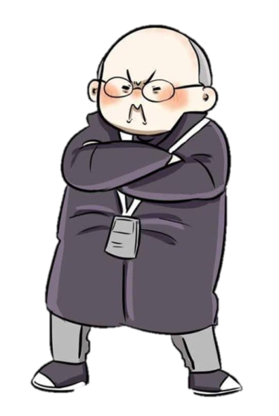
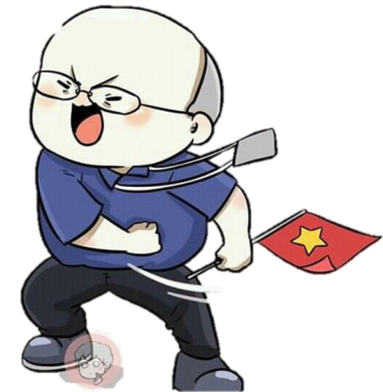
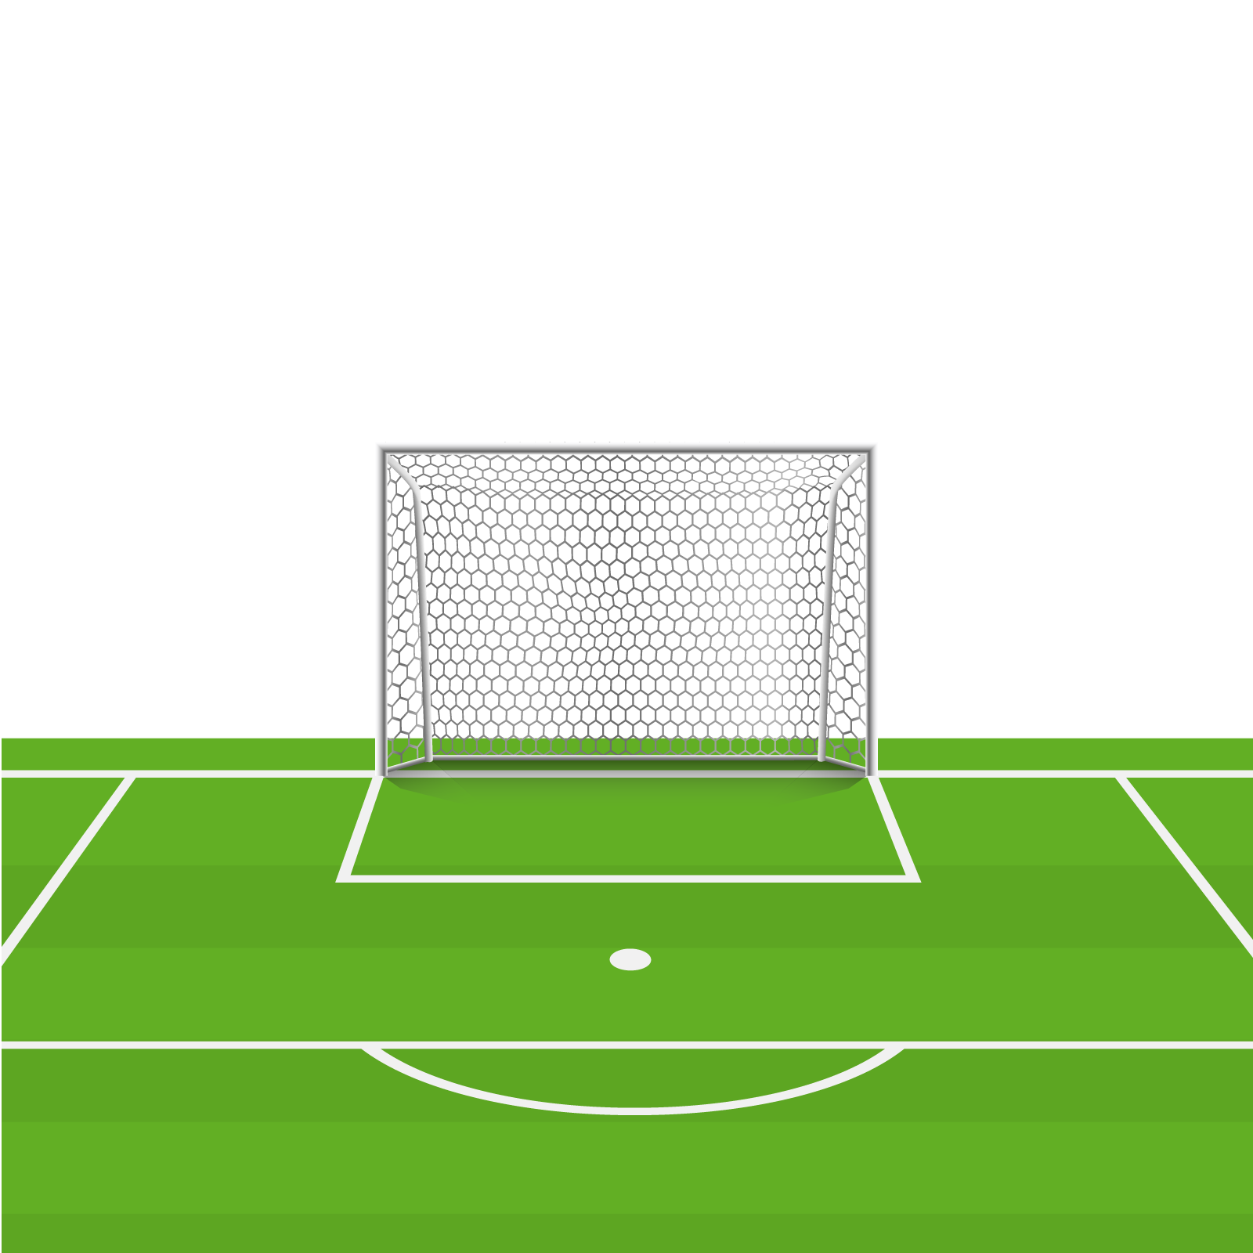
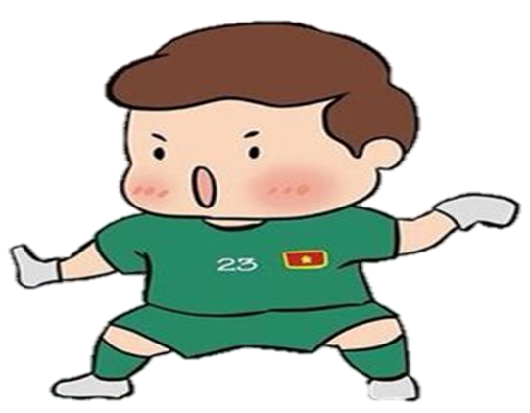




Kg đọc là?
Hi -lô-gam
Ki-lô-gan
Ki- lô- gam

Slide 6
25 + 32 = ?
57
67
47

Slide 7
Kg là đơn vị đo?
Khối lượng
Độ dài
Diện tích

Slide 8

Hình bên có bao nhiêu hình tam giác?
4
6
5

Slide 9




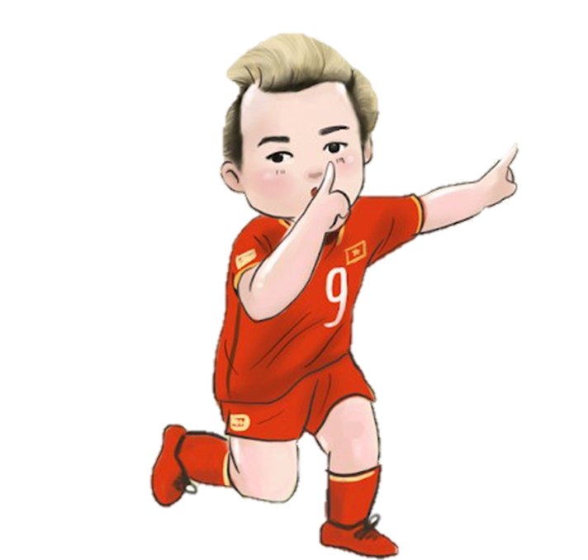


Slide 10


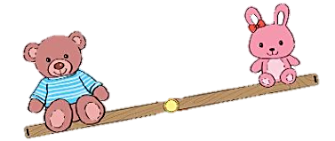
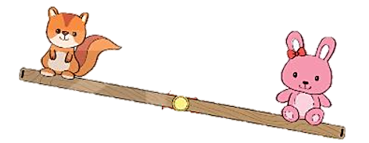

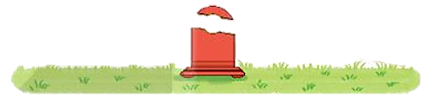

1
Đ, S ?
?
a) Gấu bông nặng hơn thỏ bông.
b) Thỏ bông nhẹ hơn sóc bông.
c) Sóc bông nhẹ hơn gấu bông.
Đ
?
S
?
Đ

Slide 11


2
Tính ?
19 kg + 25 kg = 44 kg 35 kg + 28 kg = 63 kg
63 kg – 28 kg = 35 kg 44 kg – 25 kg = 19 kg
44 kg – 19 kg = 25 kg
63 kg – 35 kg = 28 kg

Slide 12
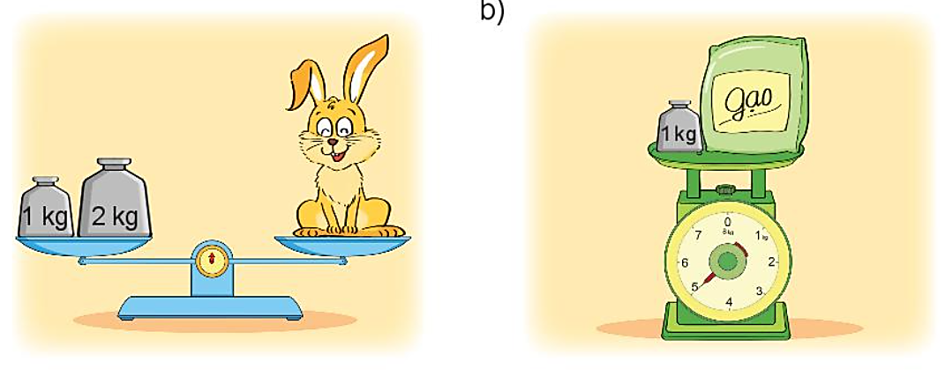
3
Số?
a) b)
kg + kg = kg
Con thỏ cân nặng kg
kg - kg = kg
Túi gạo cân nặng kg
?
?
?
?
?
?
1
2
3
5
1
4
?
?
3
4

Slide 13



Mẹ mua con lợn cân nặng 25kg về nuôi. Sau một thời gian con lợn tăng thêm 18kg. Hỏi lúc này con lợn nặng bao nhiêu ki-lô-gam?
4
Bài giải
Lúc này, con lơn nặng số ki-lô-gam là:
25 + 18 = 43 (kg)
Đáp số: 43 kg

Slide 14
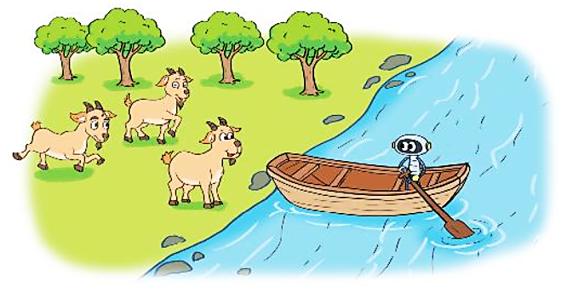
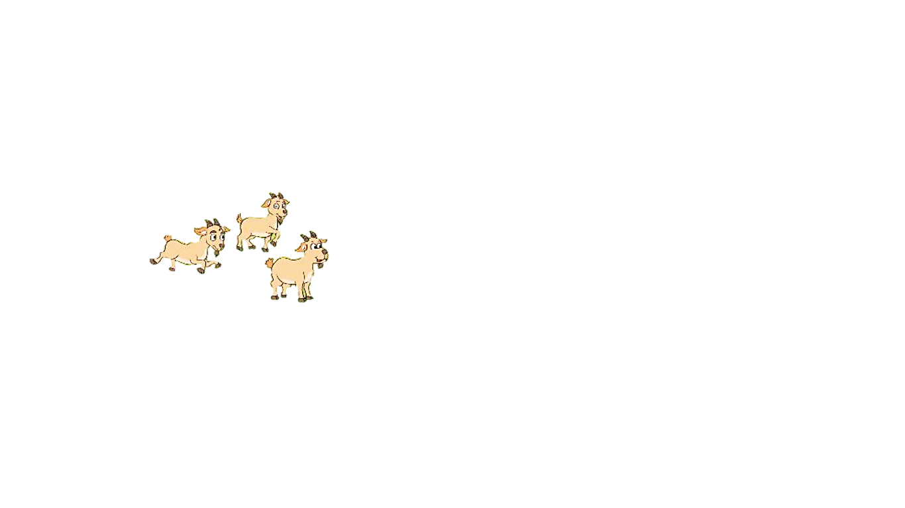
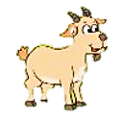


5
16kg
Thuyền chỉ chở thêm được nhiều nhất là 31 kg.
14kg
18kg
16 kg + 18 kg = 34 kg
14 kg + 18 kg = 32 kg
14 kg + 16 kg = 30 kg
Hỏi hai con dê nào có thể cùng nhau sang sông?.

Slide 15
CHÚC CÁC EM
HỌC TỐT

Slide 16


Soạn bài giảng yêu cầu các khối lớp
Thiết kế bài giảng E – Learning
MĂNG NON – TÀI LIỆU TIỂU HỌC
Mời truy cập: MĂNG NON- TÀI LIỆU TIỂU HỌC | Facebook
ZALO : 0382348780 - 0984848929

